Slide 1


Gymnasien
in Freiburg

Slide 2
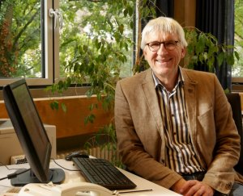
Martin Rupp, Droste-Hülshoff-Gymnasium Freiburg
Geschäftsführender Schulleiter der Freiburger allgemeinbildenden Gymnasien

Slide 3
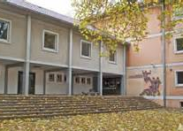
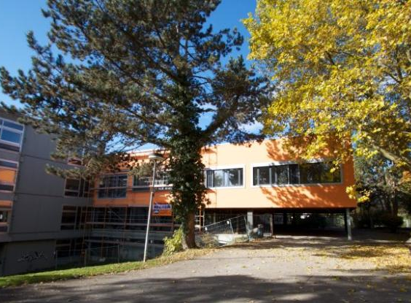
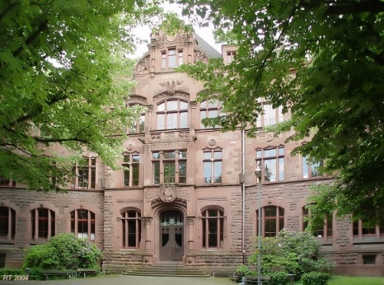
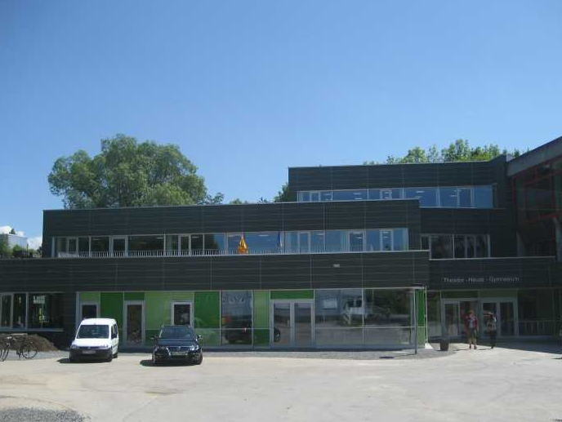
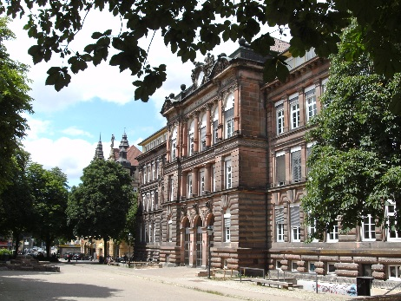
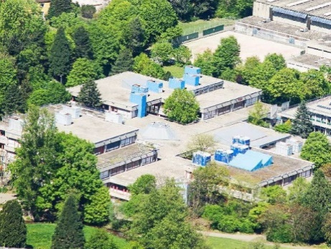
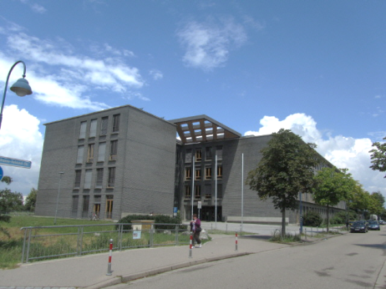
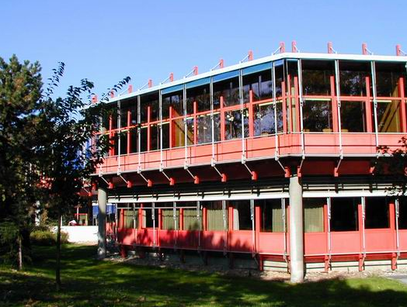
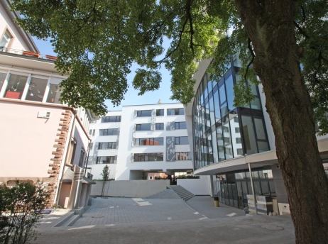
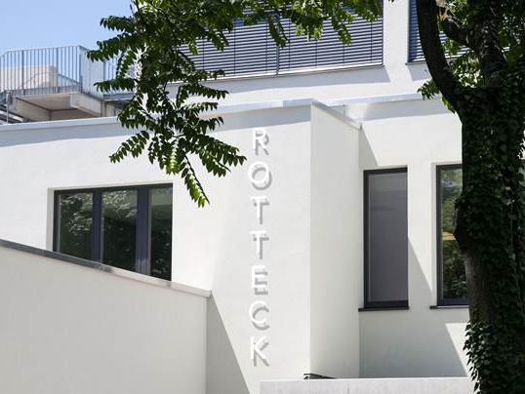
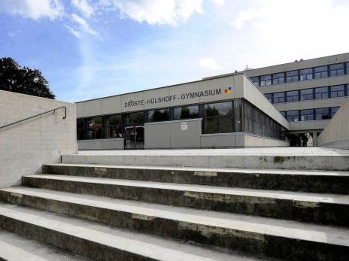
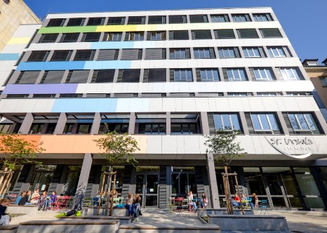
Gymnasien in Freiburg…

Slide 4

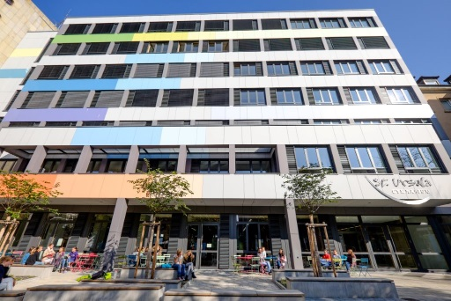
Berthold
Wentzinger
Friedrich
Theodor-Heuss
Goethe
Staudinger
Gymnasien in Freiburg…
DFG
Deutsch-Franz. Gymnasium
Montessori Zentrum Angell
Kepler
… so vielfältig wie unsere Stadt!
Rotteck
Droste-Hülshoff
St. Ursula

Slide 5
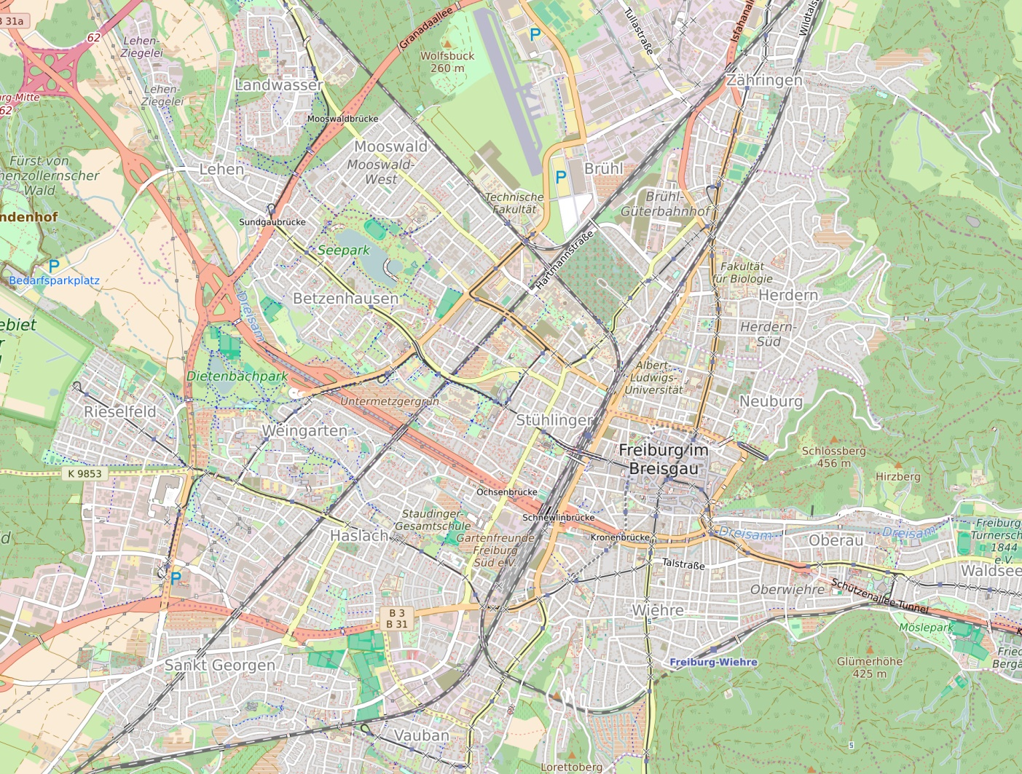
Gymnasien in Freiburg
Went-
zinger
Droste-
Hülshoff
Friedrich
Kepler
St.
Ursula
Stau-
dinger
Goethe
Angell
Rotteck
DFG
Berthold
Theodor
Heuss
www.openstreetmap.org/copyright

Slide 6
G8-
Gymnasien in Freiburg
Droste-
Hülshoff
Friedrich
Kepler
St.
Ursula
Goethe
Rotteck
DFG
Berthold
Theodor
Heuss
www.openstreetmap.org/copyright

Slide 7
G9-
Gymnasien in Freiburg
Went-
zinger
Stau-
dinger
Angell

Slide 8
Die Unterrichtsfächer
Physik
Chemie
Mathematik
BNT (Biologie, Naturwissenschaft und Technik)
Fremdsprachen
Deutsch
Naturwissenschaftl. Profil: NWT, IMP
Informatik
Religion / Ethik ab Kl. 7
Geographie
Kunstprofil
Sprachprofil:
3. Fremdsprache (z. B. Spanisch, Italienisch …)
Wirtschaft und Berufsorientierung
Geschichte
Musikprofil
Gemeinschaftskunde
Sportprofil
Sport
Musik
Schulspezifische Poolstunden
Bildende Kunst

Slide 9
Der Bildungsplan 2016
Auswirkungen auf das Gymnasium
Stärkung der Medienbildung und -erziehung,
z.B. Basiskurs in Klasse 5
BNT: Biologie, Naturwissenschaft & Technik in den Klassenstufen 5/6 (Orientierungsstufe)
Wirtschaft, Berufs- und Studienorientierung
(eigenes Fach ab Klasse 8)
Beginn der zweiten Fremdsprache landesweit ab Klasse 6
Neue Gewichtung des Schulcurriculums:
Kerncurriculum 75%, Schulcurriculum 25% für Inhalte, die an den Schulen in Fachkonferenzen festgelegt werden.

Slide 10
Fremdsprachen
Englisch
Französisch
Latein
dazu kommen:
Altgriechisch
Italienisch
Spanisch
Russisch
sowie weitere Angebote in Arbeitsgemeinschaften
Das Sprachangebot an den einzelnen Schulen ist unterschiedlich.

Slide 11
Fremdsprachen in Klasse 5
Berthold-G. | E oder | L
Deutsch-Franz. G. | F intensiv
Droste-Hülshoff-G. | E
Friedrich-G | E oder | E + L
Goethe-G. | E
Kepler-G. | E oder | E bilingual
Rotteck-G. | E oder | E bilingual | oder F
Theodor-Heuss-G. | E oder | F
Wentzinger-G. | E oder | F oder | F bilingual
Staudinger-G. | E
MZ Angell | E oder | E bilingual
St. Ursula-G. | E oder | F
Die zweite Fremdsprache beginnt in Klasse 6 (Ausnahme: FG)

Slide 12
Profile ab Klasse 8 (außer DFG)
Naturwissenschaftliches Profil
Zwei Fremdsprachen
NWT: Naturwissenschaft und Technik (alle außer Berthold)
oder
IMP: Informatik, Mathematik und Physik (Berthold & Rotteck)
Kunst-Profil
Droste-Hülshoff
Angell
Sport-Profil
Angell
Rotteck
Sprachliches Profil
Dritte Fremdsprache (Spanisch, Italienisch, Griechisch)
evtl. vierte Fremdsprache
Musik-Profil
St. Ursula
Wentzinger

Slide 13
Weitere Angebote und Inhalte
Mittagsbetreuung
Arbeitsgemeinschaften
Schüleraustausch
Kulturelle Bildung
Praktika
Demokratische Bildung
Berufsorientierungsprojekte
Profiltage
Vermittlung methodischer Kompetenzen
Vermittlung sozialer Kompetenzen

Slide 14
Lernen von Methoden
Lernen lernen
Hausaufgaben organisieren
Eigenständiges Lernen einüben
Zeitmanagement
Medienkompetenz
Übungen zum Vortrag, Referat, …
Recherche
Präsentation
…

Slide 15
Soziale Kompetenzen
Klassenlehrerstunden
Beratungslehrer*innen
SMV–Verbindungslehrer*innen
Schulsozialarbeit
Erlebnispädagogik
Streitschlichtung
Sozialcurriculum
Sozialpraktikum / Compassion
…

Slide 16
Der Schultag endet nicht um 13 Uhr!
Aufgrund der Stundentafel (32-37 Wochenstunden,
je nach Stufe) haben die Schüler*innen Nachmittagsunterricht, in der Regel
in Klasse 5 einmal pro Woche
(Ausnahme: Sonderprofile)
in Klasse 9/10 dreimal pro Woche
Im G9 entfällt der Nachmittagsunterricht weitgehend.
Darüber hinaus gibt es an allen Schulen ergänzende Nachmittagsangebote und eine Mittagsbetreuung.

Slide 17
Der Schultag endet nicht um 13 Uhr!
Diese Schulen haben ein vier- oder fünftägiges Ganztagskonzept:
Berthold-Gymnasium
Deutsch-Französisches Gymnasium
Friedrich-Gymnasium
Goethe-Gymnasium
Kepler-Gymnasium
Montessori Zentrum Angell
Staudinger-Gesamtschule
St. Ursula-Gymnasium
Theodor-Heuss-Gymnasium
Wentzinger-Gymnasium

Slide 18
Welchen Bildungsauftrag hat das Gymnasium?
„Das Gymnasium vermittelt Schülern mit entsprechenden Begabungen und Bildungsabsichten eine breite und vertiefte Allgemeinbildung, die zur Studierfähigkeit führt.“ (Schulgesetz, §8)
Ziel: Voraussetzungen schaffen für eine Ausbildung in Berufen mit erhöhten geistigen Anforderungen und für die Ausbildung von Führungspositionen in allen Bereichen.

Slide 19
Voraussetzungen für den
Erfolg am Gymnasium
Konzentrationsfähigkeit und Ausdauer
Eigenständigkeit und Freude an der eigenen Leistung
Rechtschreibung
Rechenfertigkeit
Kontaktfähigkeit und Offenheit, Bereitschaft zur Zusammenarbeit mit anderen

Slide 20
Die Grundschulempfehlung
Sie erhalten von der Grundschule Beratung und eine schriftliche Grundschulempfehlung. Sie muss bei der Anmeldung vorgelegt werden.
Sie entscheiden über die Schulart. Bitte bedenken Sie dabei das Wohl Ihres Kindes!
Eine Anmeldung am Gymnasium entgegen der Grundschulempfehlung kann zu Stress für Ihr Kind und für die ganze Familie führen.
Ein „Probejahr“ am Gymnasium ist nicht vorgesehen und nicht empfehlenswert!

Slide 21
Termine für die Anmeldung
Anmeldung Sonderprofile (bilingual, Kunst, Musik) | 1. und 2. März
Sie erhalten umgehend Bescheid, ob Ihr Kind in das gewünschte Sonderprofil aufgenommen werden kann. Im Falle einer Ablehnung können Sie Ihr Kind noch einmal am allgemeinen Termin (10. und 11. 3.) anmelden.
Anmeldung allgemein | 10. und 11. März 2021, 14 – 17 Uhr

Slide 22
Aufnahmeverfahren
Sie wählen eine Schule aus und melden Ihr Kind an.
Zum Anmeldegespräch bringen Sie bitte mit:
einen Identitätsnachweis des Kindes z. B. Personalausweis, Kinderreisepass, Geburtsurkunde
die Blätter 3 und 4 der Grundschulempfehlung
und nicht zuletzt:
Ihr Kind!
Für die Anmeldung im Bilingualen Profil sind zusätzlich Zeugniskopien von Klasse 3 und 4
(1. Halbjahr) mitzubringen.

Slide 23
Aufnahmeverfahren
Das Aufnahmeverfahren an den Schulen in freier Trägerschaft (Angell, St. Ursula) weicht teilweise ab, Informationen erhalten Sie direkt bei der Schule.
Alle Anmeldungen werden zunächst nur unter Vorbehalt angenommen. Zusagen können erst nach Abschluss des gesamten Verfahrens verschickt werden – möglicherweise erst nach einigen Wochen.

Slide 24
Aufnahmeentscheidung
Falls an einem Gymnasium die Nachfrage die verfügbaren Plätze übersteigt, wird ein Klassenausgleich nötig.
Vorgehen:
Gemeinsame Planung der Freiburger Kapazitäten in Absprache mit dem Schulträger (Stadt Freiburg) und dem Regierungspräsidium.
Frühestmögliche schriftliche Information der Eltern

Slide 25
Klassenausgleich
Kriterien für Klassen an staatl. Schulen
ohne Sonderprofil:
Der „zumutbare Schulweg“ unter Berücksichtigung der Verkehrswege, zu Fuß, mit dem Fahrrad und mit dem ÖPNV
Geschwisterkinder
Ähnlichkeit der Schulprofile
Für die Sonderprofile und die privaten Schulen gelten eigene Kriterien; der Schulweg ist nicht entscheidend.

Slide 26
Die Broschüre
„Weiterführende Schulen in Freiburg“…
… enthält
Informationen über die Profile und Besonderheiten der Schulen
Informationstermine
Anmeldetermine

Slide 27
Wir wünschen Ihnen
und Ihrem Kind eine
gute Entscheidung
und danken für Ihre
Aufmerksamkeit!

